Slide 1
Caracterización de ADC y DAC de microcontroladores
Por: Sebastián Sánchez
Profesor: Alejandro Weinstein

Slide 2
Objetivo General
Validar métricas de desempeño de periféricos análogos de los microcontroladores STM32 l476RG y ESP32 S3 mini

Slide 3
Objetivos específicos
Caracterizar el ADC de la SMT32 L476RG y ESP32 S3 mini
Caracterizar el DAC de la STM32 L476RG*
Comparar periféricos de señal mixta entre estos microcontroladores antes y después de calibrarlos.

Slide 4
ESP32
Se generaron pruebas para múltiples atenuaciones
  No logré obtener los datos en gráficos
Se empezaron pruebas de DMA en ESP32, no me dio tiempo para más

Slide 5
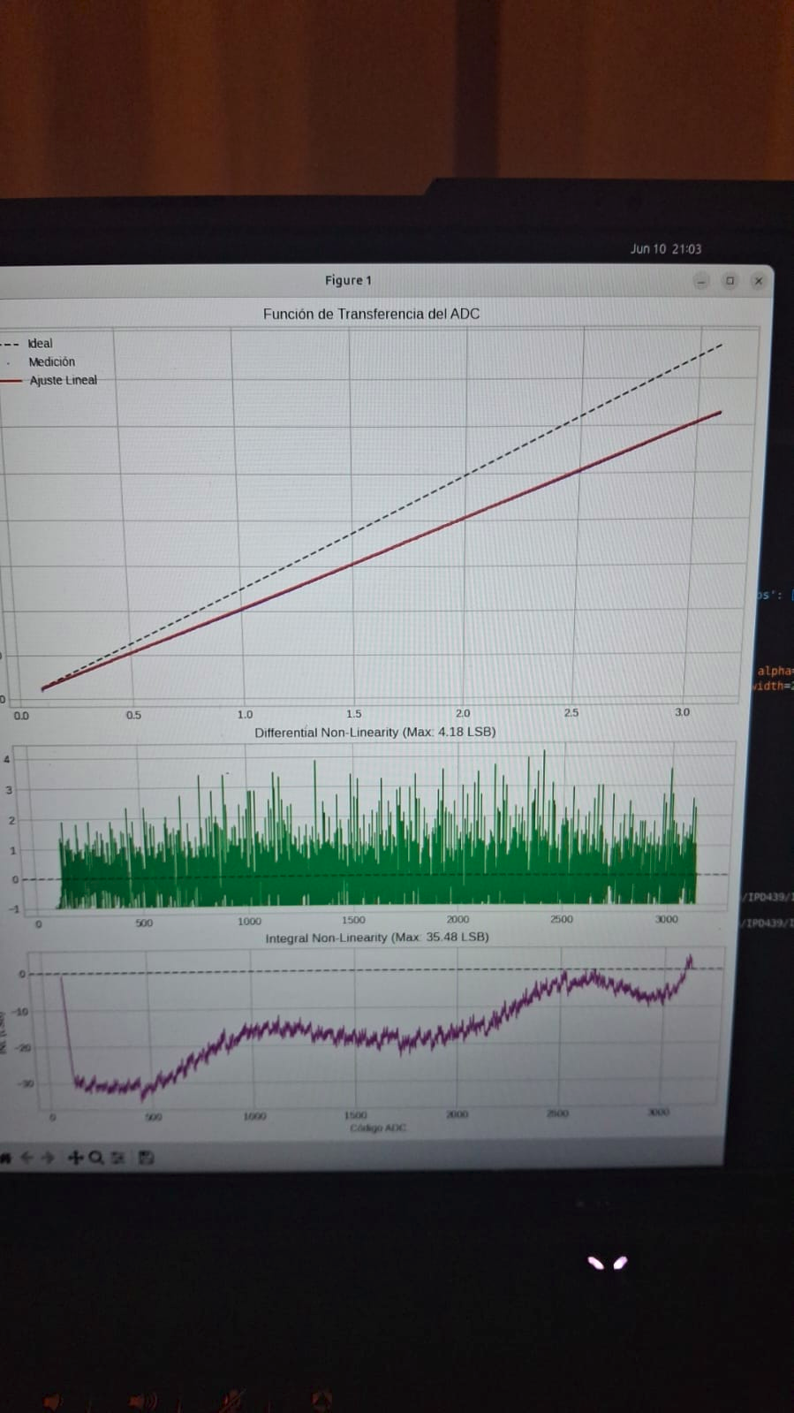

Slide 6
Trabajo para esta semana:
Uso de DMA en ESP32
Mediciones esp32 DC con calibración
Generación filtro pasa banda
Métrias AC

